Slide 1
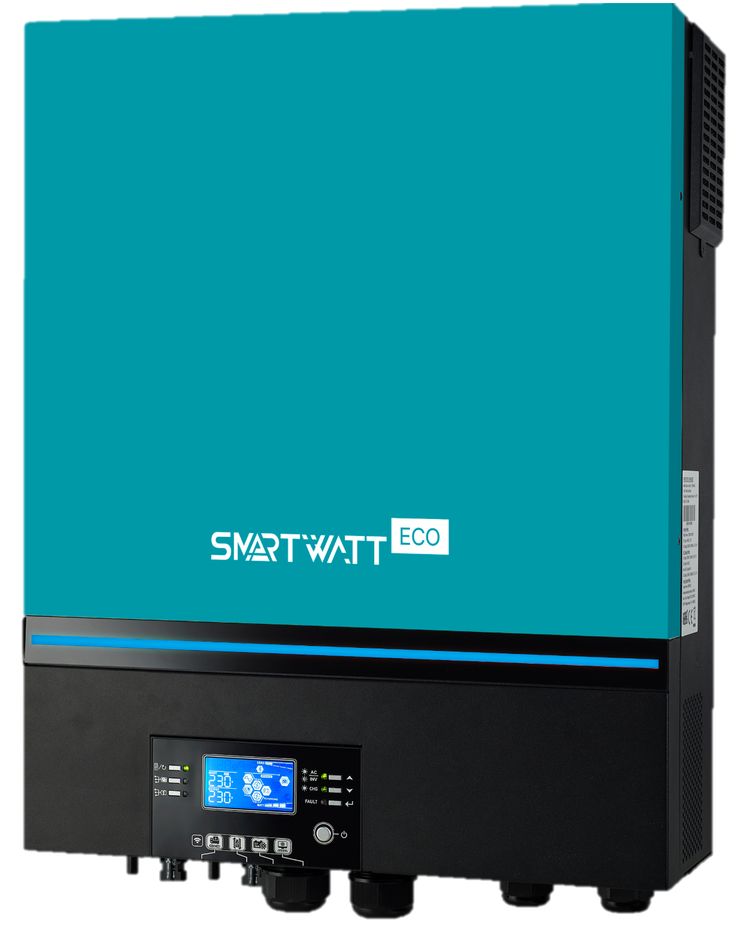
Серия ECO 7.2K
ОСОБЕННОСТИ СЕРИИ
Эргономичный LED индикатор на корпусе для отображения режима работы
Форма выходного сигнала чистая синусоида
Встроенный модуль параллельной работы до 6 штук
Настраиваемый гибкий приоритет генерации от солнца или сети
Возможность подключения резервного генератора
Защита от перегрузки и короткого замыкания
Два встроенных контроллера MPPT с возможностью настройки по таймерам и приоритезации источника питания
Широкий диапазон напряжения DC
Выход для DC нагрузок
Зарезервированный порт для BMS (RS485, CAN-BUS, RS232)
Встроенный в корпус фильтр от пыли
Многофункциональные инверторы для солнечной станции SmartWatt серии ECO. Этот инвертор имеет режим работы без накопителя, а встроенный современный MPPT контроллер заряда с напряжением DC до 500В обеспечивает достижение высоких значений по мощности подключения солнечных модулей и КПД генерации.

Slide 2
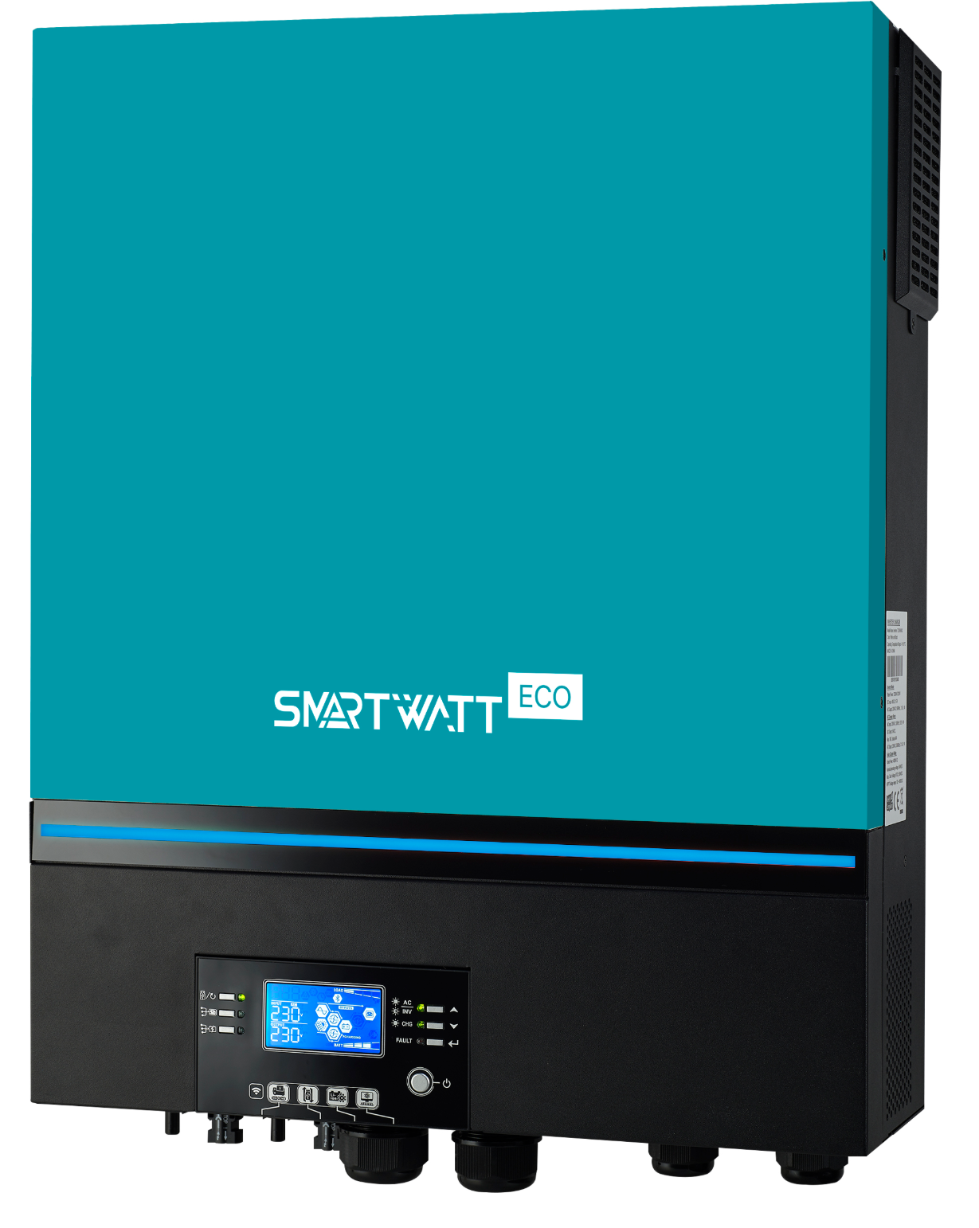
ECO 7.2K
Модель | eco 7,2K
Номинальная выходная мощность | 7200 Вт
Параллельное подключение | До 6 шт
СЕТЕВОЙ ВХОД
Номинальное напряжение | 230 В
Диапазон входных напряжений АС | 184-264,5 В или 195,5-253 В (Устанавливается)
Диапазон частот | 50/60 Гц (автоопределение)
СЕТЕВОЙ ВЫХОД
Настраиваемый диапазон напряжений | 230 В ±5%
Допустимая перегрузка | 15000 ВА 5сек
КПД DC/AC | 93% от сети, 90% от АКБ
Время переключения на АКБ | 15-20 мс
Форма выходного напряжения | Чистая синусоида
Собственное потребление без нагрузки | <70 Вт
АККУМУЛЯТОР
Напряжение номинальное | 48 В
Напряжение поддерживающего заряда | 54 В
Защита от перенапряжения | 66 В
ЗАРЯДНОЕ УСТРОЙСТВО
Тип зарядного устройства | МРРТ
Макс. напряжение холостого хода на солнечных модулях | 500 В
Макс. мощность подключаемых солнечных модулей | 8000 Вт (2x4000)
Диапазон напряжений МРР | 90-450 В
Макс. ток заряда от солнца | 80
Макс. ток заряда от сети | 80
Макс. Суммарный ток заряда | 80
ФИЗИЧЕСКИЕ ПАРАМЕТРЫ
Размеры ШхВхГ | 432х553х147 мм
Вес | 18,4
ИНТЕРФЕЙС
Коммуникационный интерфейс | USB/RS232/RS485/WiFi/сухой контакт
ОКРУЖАЮЩАЯ СРЕДА
Относительная влажность | от 5% до 95% (без образования конденсата)
Температура эксплуатации | От -10^{о}С до 50^{о}С
Температура хранения | От -15^{о}С до60^{о}С

